Slide 1
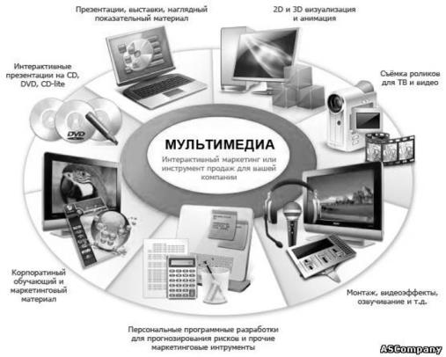
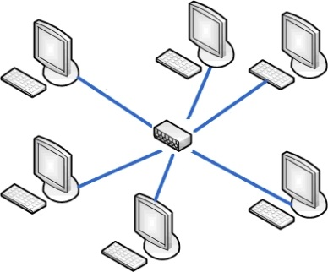
Информационно-образовательное
пространство школы
Школьная
библиотека
ШКОЛА
Электронные
средства обучения
Управление
школой
Образовательный
процесс
Образовательные
интернет-ресурсы
Локальная
сеть

